Slide 1
Иван Петрович Кулибин
Биография и изобретения
Учащиеся 7 класса «Г»
ГБОУ СОШ № 329 г Москвы
классный руководитель Кузнецова В.К.

Slide 2
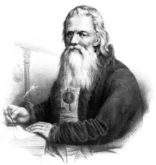
10 апреля 1735 -30 июля 1818

Slide 3
Жизнь
Родился в семье мелкого торговца в селении Подновье Нижегородского уезда.
В юношеском возрасте обучился слесарному, токарному и часовому делу.
С 1769 годах и на протяжении более 30 лет Кулибин заведовал механической мастерской Петербургской академии наук.
Неутомимый новатор, в домашнем быту и привычках Кулибин был консервативен. Он никогда не курил табак и не играл в карты. Писал стихи.
Иван Петрович Кулибин был женат, у него было 11 детей (7 мальчиков и 4 девочки).
Фамилия Кулибина стала в русском языке нарицательной: так называют мастеров-самоучек, добившихся больших успехов в своем ремесле. Именем Кулибина названы улицы во многих городах России.

Slide 4
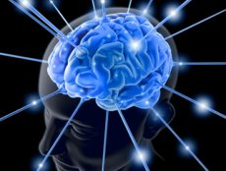
Изобретения

Slide 5
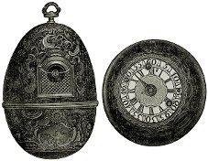
уникальные карманные часы
В 1764—1767годах Кулибин изготовил уникальные карманные часы . В их корпусе помимо собственно часового механизма помещались ещё и механизм часового боя, музыкальный аппарат, воспроизводивший несколько мелодий, и сложный механизм крошечного театра-автомата

Slide 6
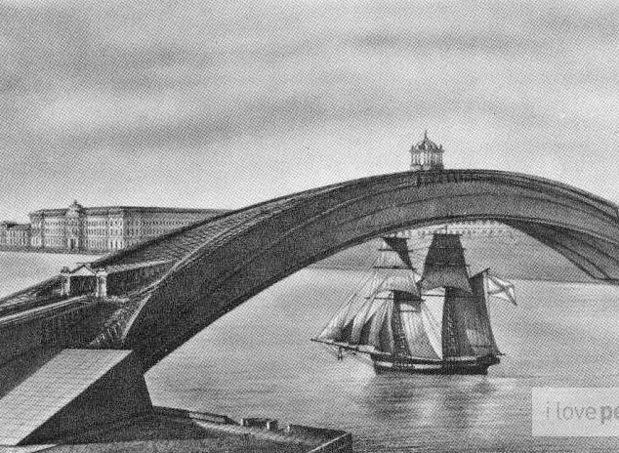
мост
К 1772 году Кулибин разработал несколько проектов 298-метрового одноарочного моста через Неву с деревянными решётчатыми фермами.

Slide 7
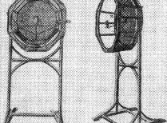
ОПТИЧЕСКИЙ ТЕЛЕГРАФ
В список самых выдающихся изобретений Кулибина также можно включить оптический телеграф. Такой телеграф, который позволял сделать из обычного света свечи невероятный световой поток, мог использоваться и днем и ночью на промежуточных станциях, находящихся на больших расстояниях.

Slide 8
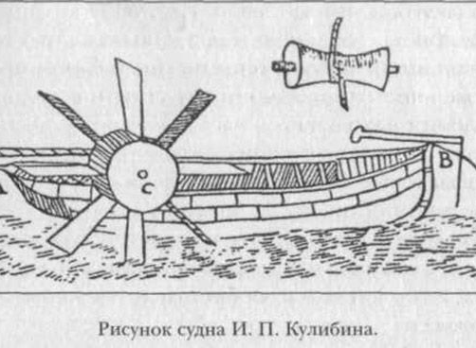
Водоход Кулибина
Изобретение представляло собой судно, приводимое в движение течением реки, по которой оно шло. Механизм работал так, что течение реки заставляло двигаться водяные колеса, установленные на судне.

Slide 9
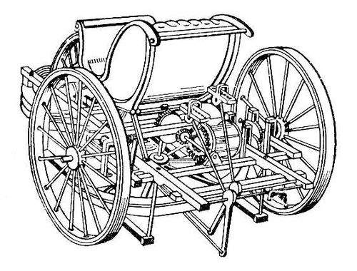
Самоходная машина
В 1790 изготовил педальную повозку с маховиком, тормозом, коробкой скоростей, подшипниками качения

Slide 10
Фейерверки Кулибина
Фейерверки Кулибина — самые известные его изобретения при жизни, так как он постоянно развлекал императрицу и дворцовый люд показом разнообразных огней и салютов на праздники

Slide 11
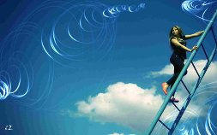
Гениальный изобретатель, конструктор и ученый не только вызывал восхищение современников, но и оставил потомкам удивительные приборы и оригинальные научные догадки, не вполне еще оцененные.
Как сказал великий математик Эйлер Ивану Кулибину: «Теперь Вам остается построить нам лестницу на небо».

Slide 12
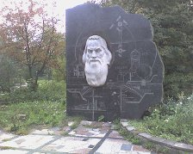
За 83 года жизни талантливый мастер-самоучка многое изобрел: приспособление для расточки и обработки внутренней поверхности цилиндра, машину для добычи соли, сеялку, фортепьяно, различные мельничные машины и многое другое. Однако, подавляющее большинство его изобретений, реальность которых подтвердило время, тогда не было реализовано. Он родился слишком рано.
10 апреля 1735 -30 июля 1818

